Slide 1
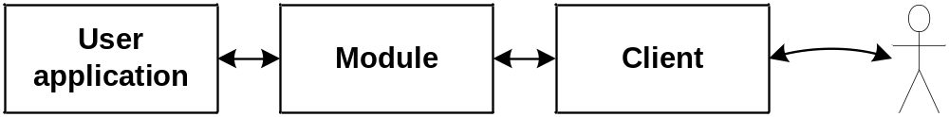




Canvas.hs
Biedt een grafische interface voor Haskell applicaties door middel van event driven I/O door middel van een browser en HTML5 canvas technologie. Op de achtergrond draait Canvas.hs een lichtgewicht HTTP en WebSocket server om de verbinding te onderhouden. Canvas.hs gebruikt KineticJS en jQuery om op het canvas te tekenen en events te onderscheppen.
De programmeur hoeft alleen een eventhandler te implementeren.
import CanvasHs
import CanvasHs.Data
type State = Int -- Onze state is een getal, dit is in te stellen
initState = 0-- De initiele state
-- registreer jezelf bij Canvas.hs met de functie handler en de initiele state 0
main = installEventHandler handler 0
-- de functie die vanuit Canvas.hs aangeroepen wordt
handler :: State -> Event -> (State, Output)
handler state StartEvent = (state, shape $ Container 900 600 [Event defaults{eventId="circle", mouseClick=True} $ Circle (200, 200) 50])
-- deze patternmatch wordt uitgevoerd als er een mouseclick met eventid circle is.
handler state (MouseClick (x,y) "circle") = (state, shape $ Container 900 600 [ Event defaults{eventId="circle", mouseClick=True} $ Fill (255,0,0,1.0) $ Circle (200, 200) 50 ])
events
output

